Slide 1
Интернет-ресурсы
From Oxford University Press

Slide 2
Эта презентация даёт краткое описание ресурса
Oxford Medicine Online
Вы узнаете:
Что такое Oxford Medicine Online
Чем он может быть полезен для вас
Как искать в нём информацию
Презентация займёт не более 5 минут

Slide 3
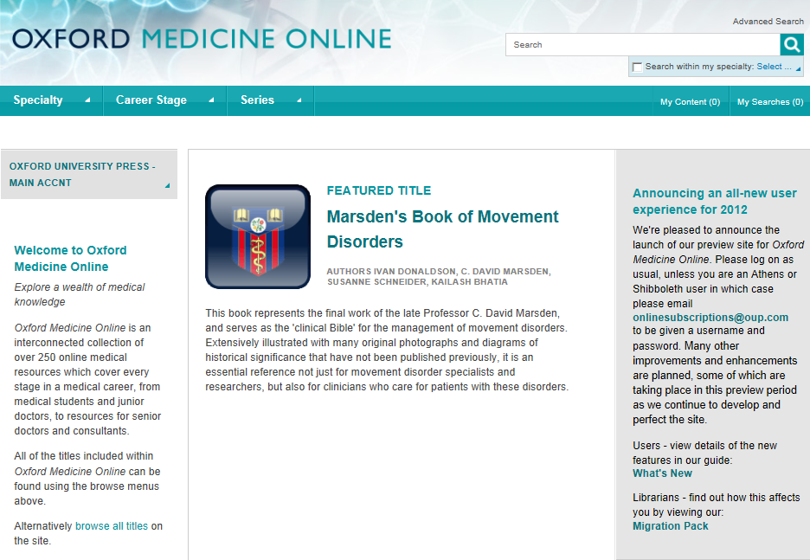
Oxford Medicine Online, возобновлённый летом 2012, является взаимосвязанной XML-коллекцией онлайн-ресурсов по медицине, охватывающей все этапы медицинской карьеры.
Портал предоставляет доступ к высококачественному, проверенному медицинскому контенту, незаменимому для всех медицинских работников, которым нужна достоверная информация без задержек.

Slide 4
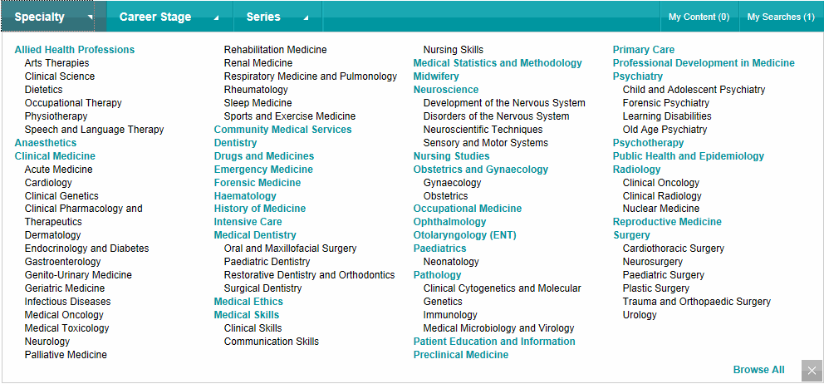
Контент организован в виде коллекций в соответствии с медицинскими специальностями...

Slide 5
…этапами карьеры…

Slide 6
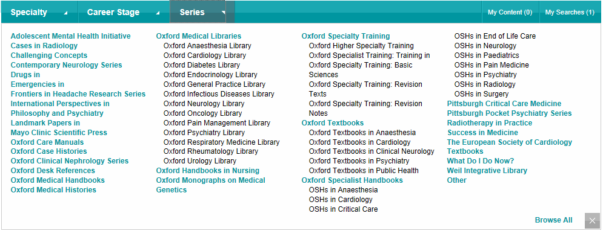
…и сериями.

Slide 7
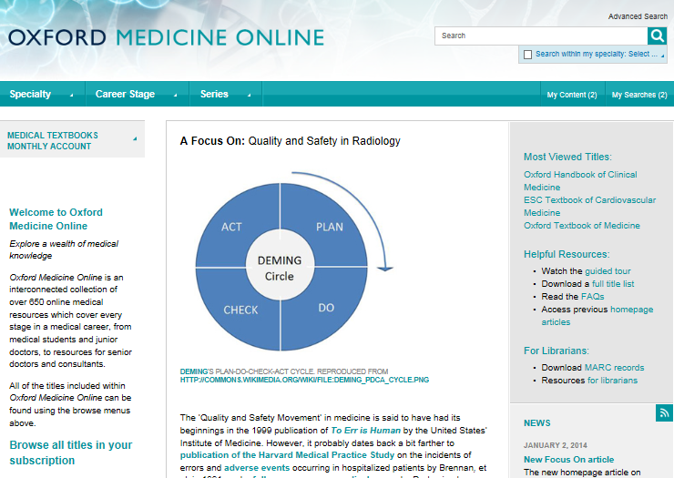
На главной странице можно скачать полный список изданий, просмотреть все издания в вашей подписке, проверить самые востребованные издания, подписаться на RSS-канал для получения самой актуальной информации… …

Slide 8
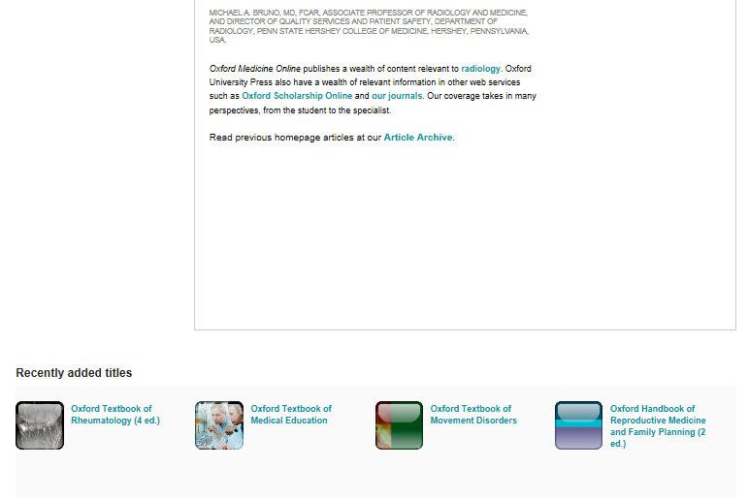
…а также видеть недавно добавленные издания.
Также можно получить доступ к месячному архиву статей.

Slide 9
Нажмите, чтобы посмотреть коллекцию.

Slide 10
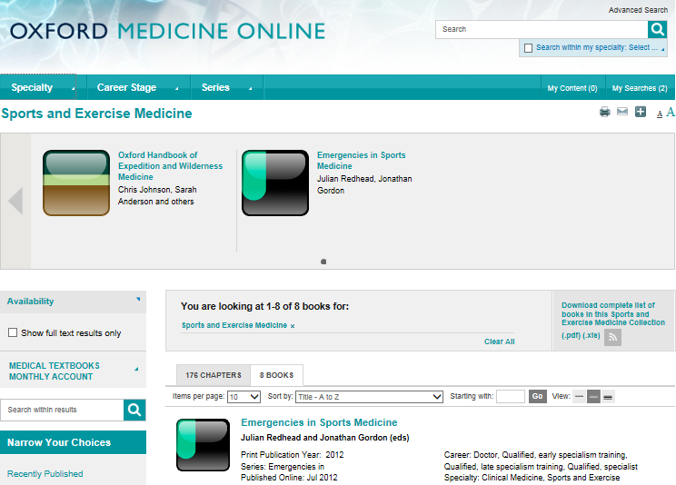
Отображение только тех изданий, к полным текстам которых у вашей организаций есть доступ. .
Можно скачать полный список изданий.
Отображение результатов в виде книг или глав

Slide 11
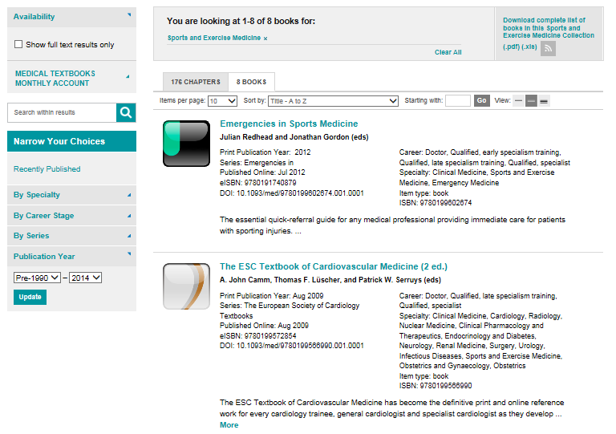
Обратите внимание, что можно искать в выбранном материале… …
…и сужать выбор при помощи панели навигации слева.

Slide 12
Facial oedema
Чтобы искать по всему контенту, введите запрос в поисковой строке вверху страницы.

Slide 13
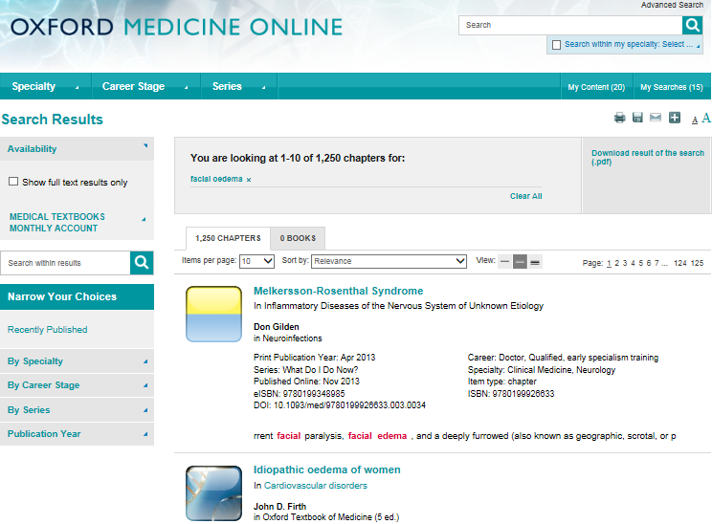

Slide 14
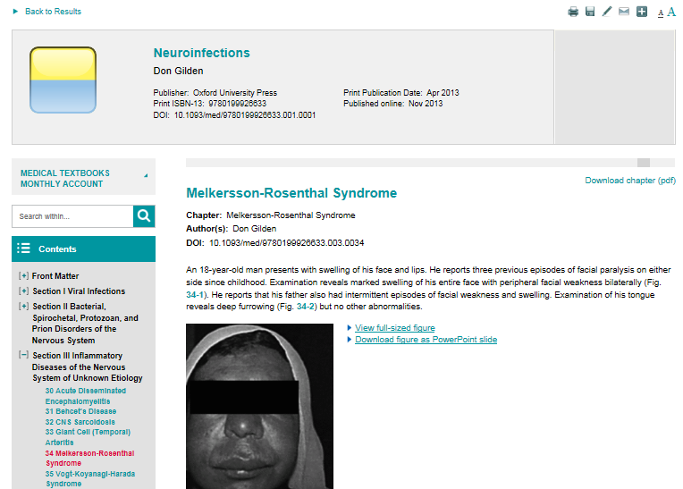
Значки вверху позволяют распечатывать контент, сохранять его в персональном разделе, экспортировать цитаты в соответствующие программы, посылать ссылки на статьи по почте и размещать их в социальных сетях.
Обратите внимание, что главы можно скачивать в PDF-формате.

Slide 15
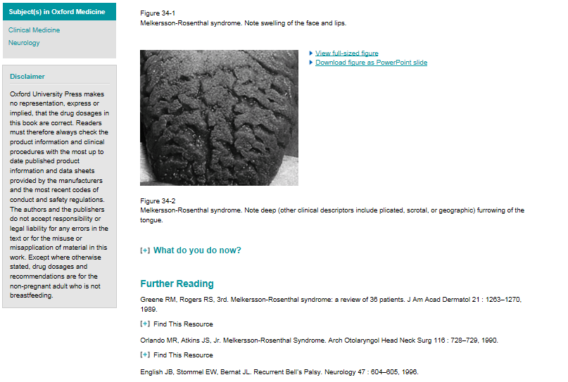
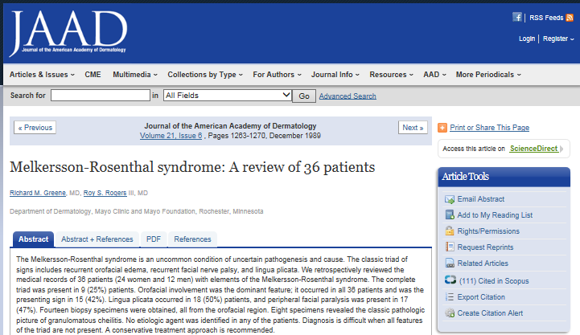
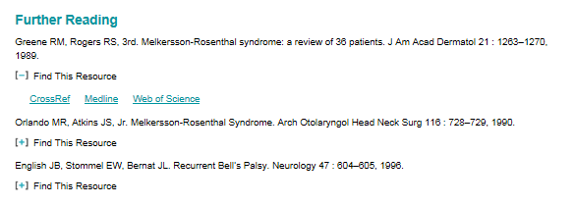
Дополнительная литература в нижней части главы позволит расширить исследования.

Slide 16
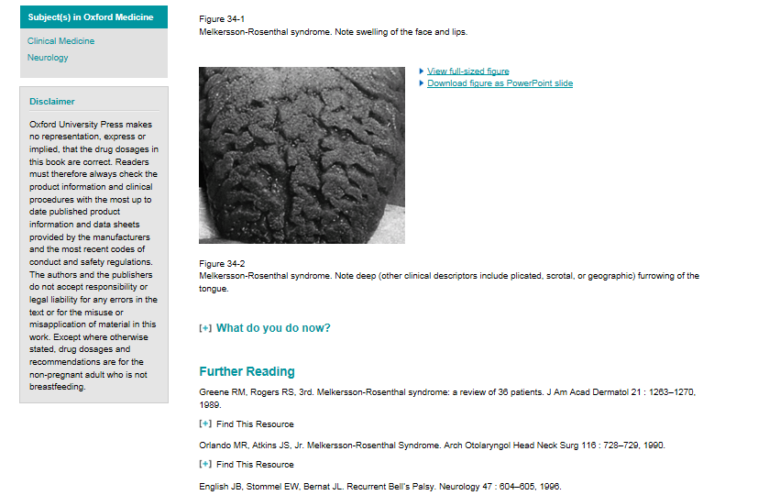
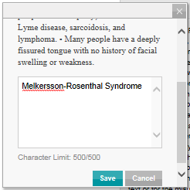
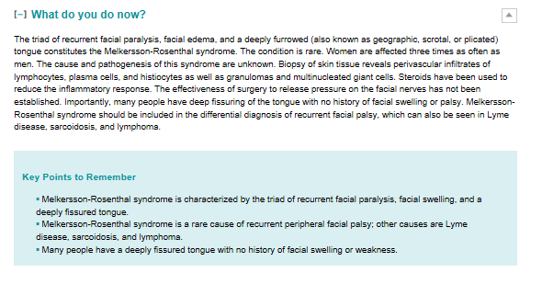
Вы можете также комментировать текст, а также увеличивать и загружать изображения в Power Point для лекций и презентаций.

Slide 17
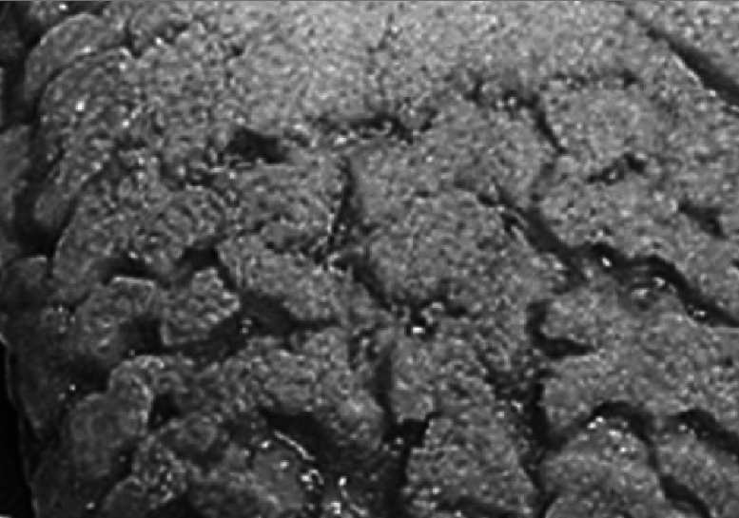
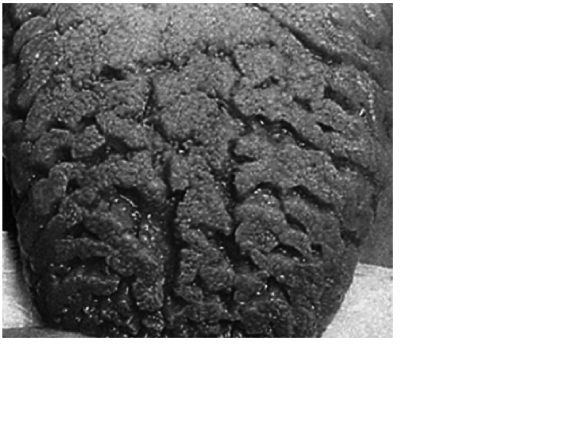
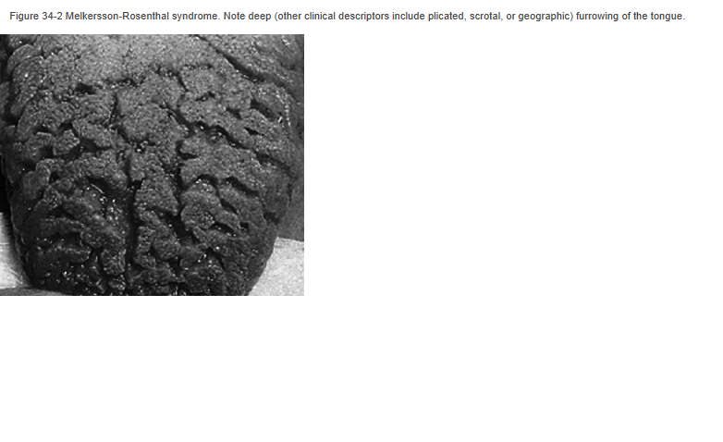

Slide 18
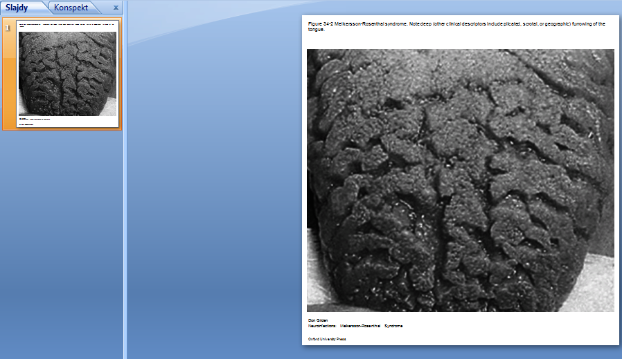

Slide 19
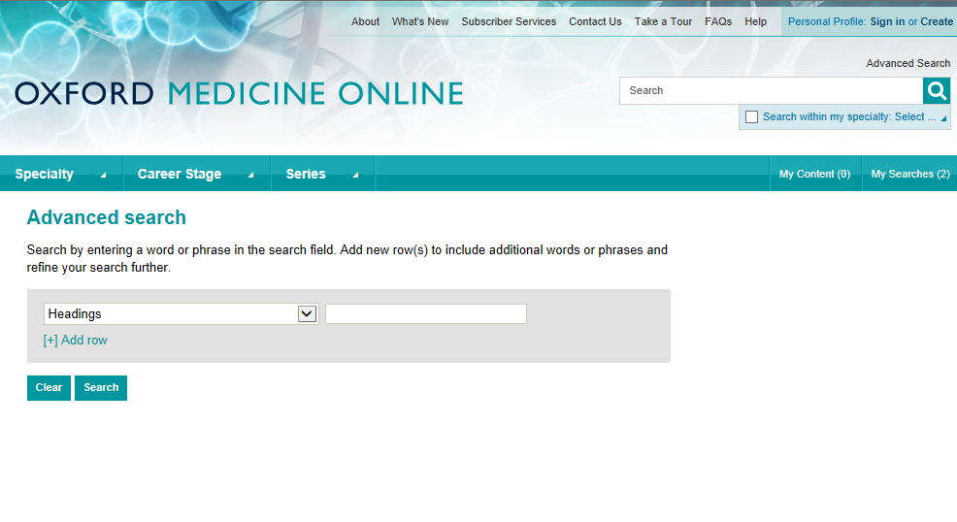
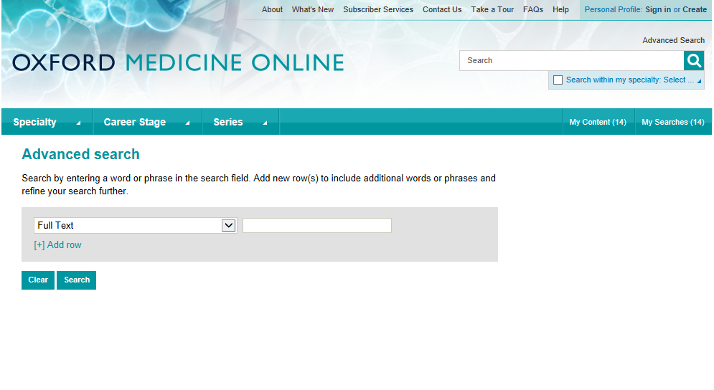
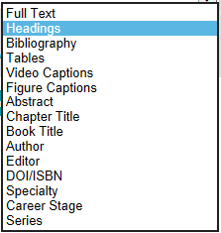
Использование расширенного поиска для более точных результатов.

Slide 20
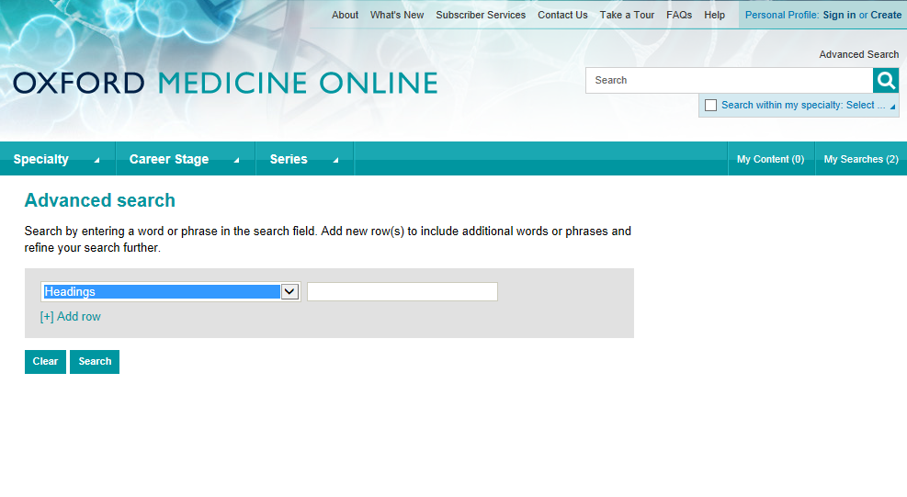
Acute Pericarditis

Slide 21
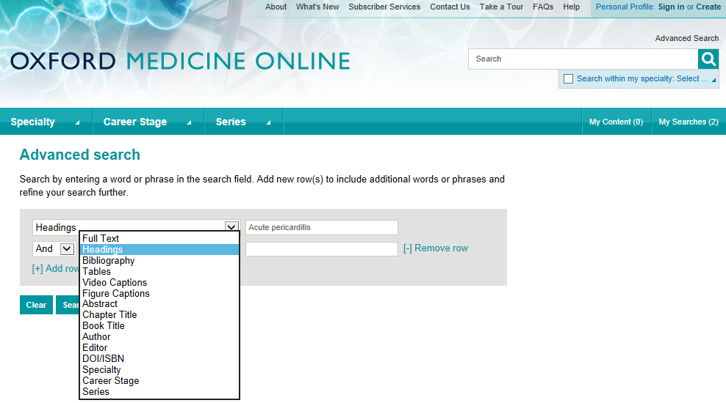

Slide 22
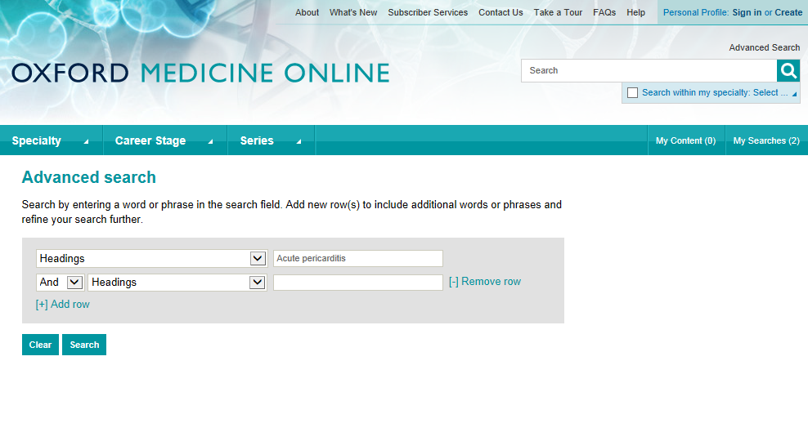
management

Slide 23
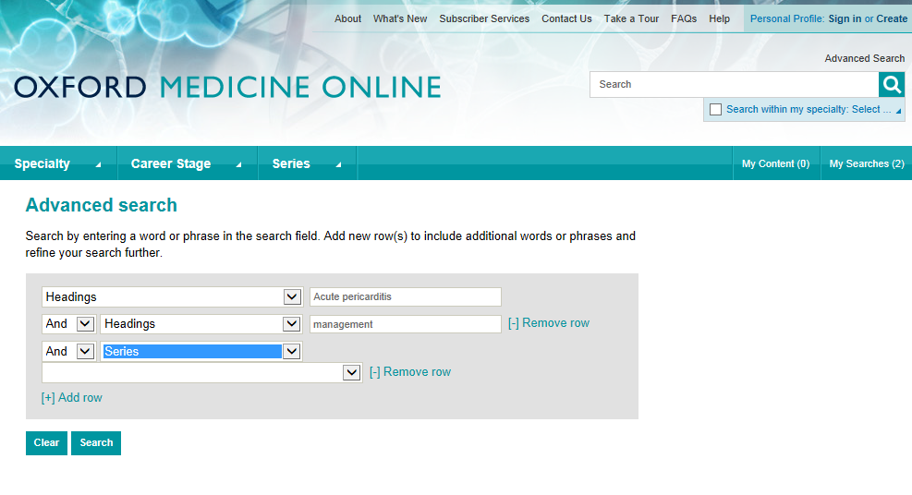
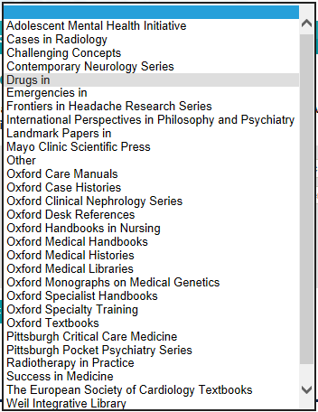

Slide 24
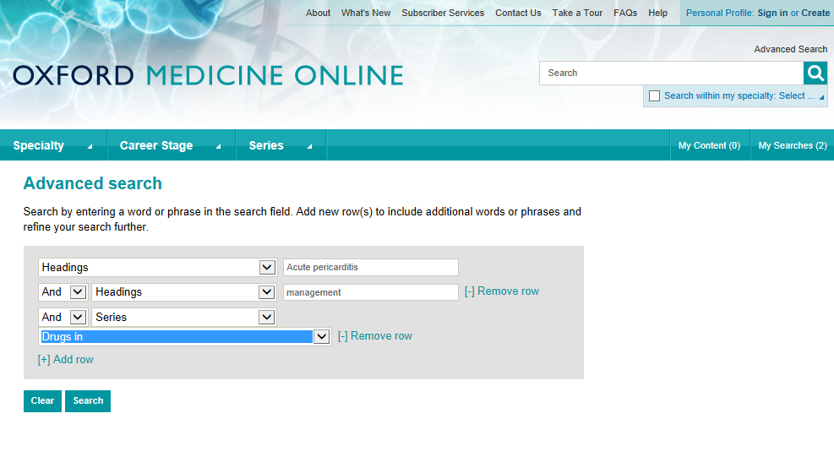

Slide 25
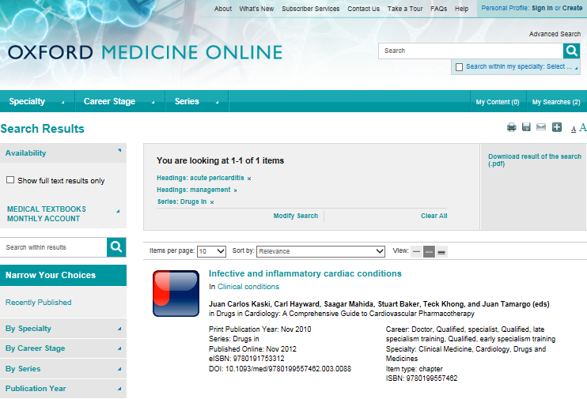

Slide 26
Используйте бесплатный поисковый сервис Oxford Index, чтобы увидеть другой онлайновый контент по этой же теме от Oxford University Press.

Slide 27
Эта презентация показывает лишь небольшую
часть Oxford Medicine Online.
Если вы хотите узнать больше, вы можете:
прочитать о портале
прочитать часто задаваемые вопросы
посмотреть живую онлайн-демонстрацию
написать нам на onlinemarketing@oup.com

Slide 28
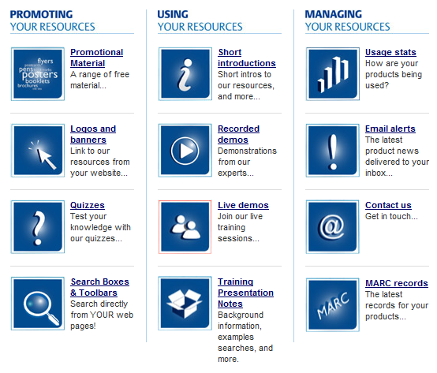
Вы можете посмотреть аналогичные презентации по другим интернет ресурсам Oxford University Press на странице Библиотечного центра ресурсов
www.oup.com/uk/academic/online/librarians

Slide 29
Для более подробной информации обо всех оксфордских интернет-ресурсах, а также по вопросам расценок и бесплатных пробных доступов для организаций, пожалуйста, обращайтесь к региональным представителям или в Oxford University Press:
Online Products, Oxford University Press
Great Clarendon Street, Oxford, OX2 6DP
onlineproducts@oup.com
+44 (0) 1865 353705
+44 (0) 1865 353308

